Slide 1
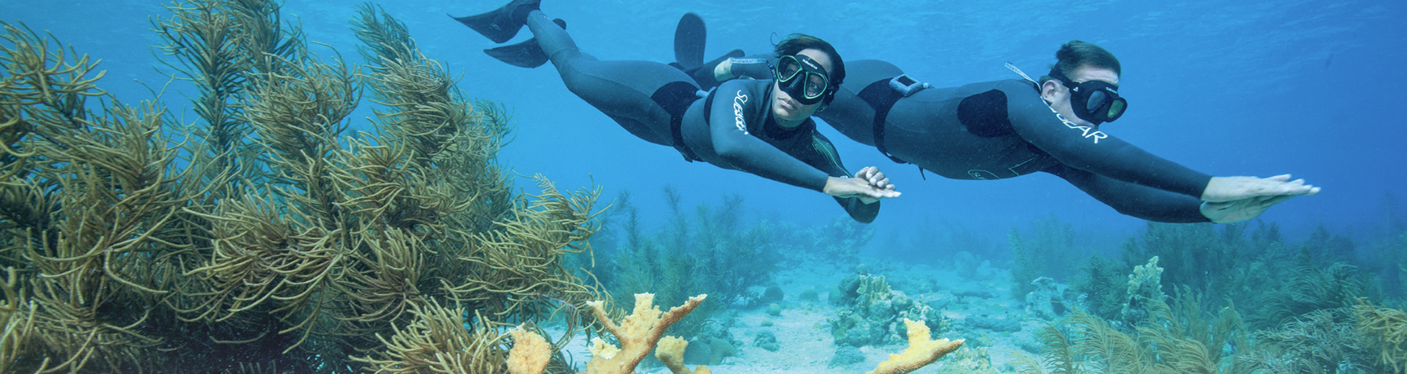

Hengitystä tapahtuu kaikkialla elimistössä (kpl 5)

Slide 2
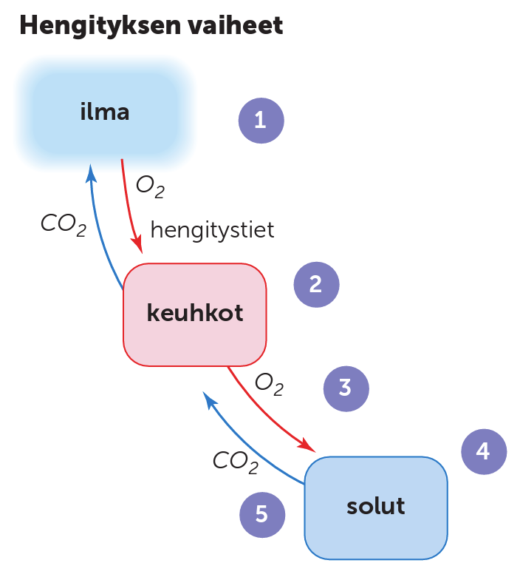
Hengityksessä on viisi vaihetta:
Keuhkotuuletus
Kaasujen vaihto keuhkorakkuloiden ja veren välillä
Kaasujen kuljetus veressä
Kaasujen vaihto veren ja solujen välillä
Soluhengitys

Slide 3
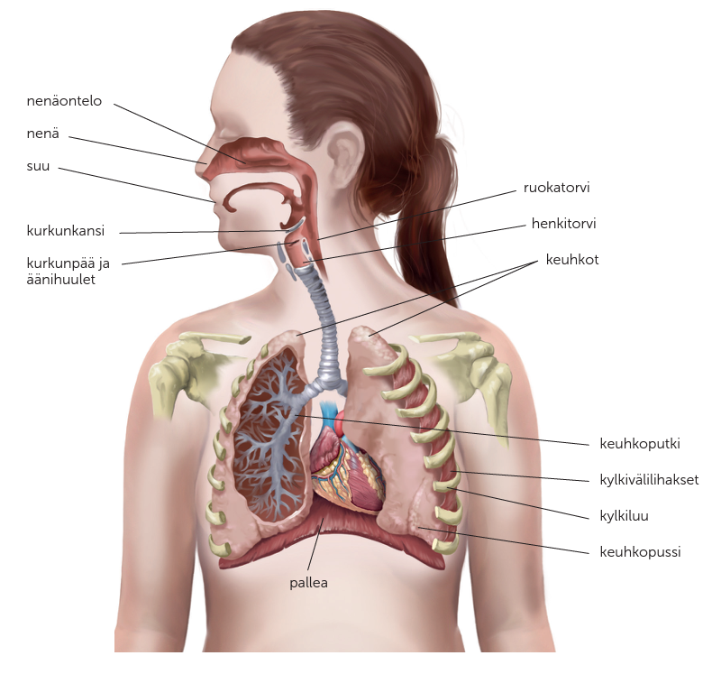
Hengityselimistö
Katsele nämä läpi:
Hengitysteihin kuuluvat:
nenäontelo sivuonteloineen
nielu
kurkunpää
henkitorvi
keuhkoputket

Slide 4
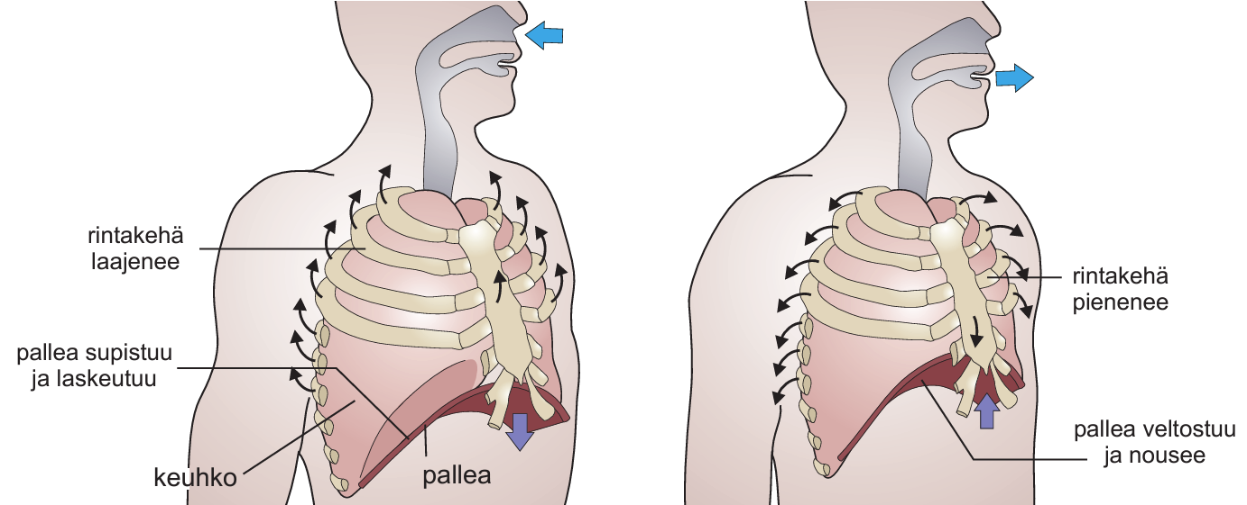
Sisään- ja uloshengitys tapahtuvat hengityslihasten avulla

Slide 5
Kirjoita/piirrä nämä:
Hapen ja hiilidioksidin siirtyminen tapahtuu keuhkorakkuloiden ja hiussuonten välillä
Happi ja hiilidioksidi siirtyvät diffuusion avulla suuremmasta pitoisuudesta pienempään
Happea siirtyy keuhkorakkuloista hiussuoniin
Hiilidioksidia siirtyy hiussuonista keuhkorakkuloihin
Happea tarvitaan soluhengityksessä
Hiilidioksidia syntyy soluhengityksessä

Slide 6
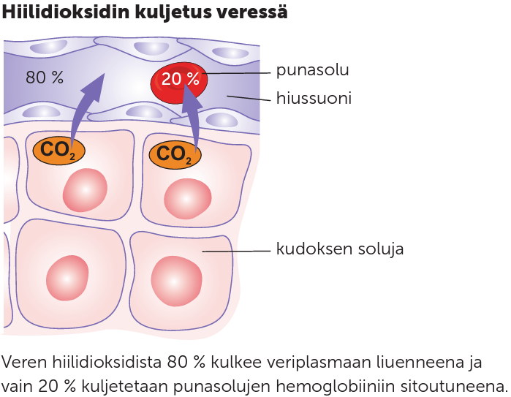
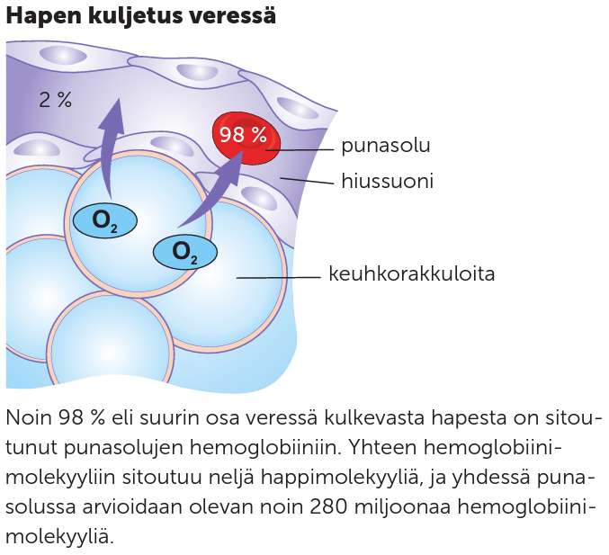
Hiilidioksidin ja hapen kuljetus veressä (Kirjoita halutessasi, katso ehdottomasti läpi ☺)

Slide 7
Kirjoita nämä:Elimistön hapen tarve riippuu elintoimintojen aktiivisuudesta
Aikuinen hengittää levossa noin 12–14 kertaa minuutissa
Yhdellä hengityskerralla hengitetään sisään ja ulos noin ½ litraa
Happea tarvitaan soluhengitykseen sitä enemmän mitä aktiivisemmin liikkuu
Ydinjakeessa sijaitseva hengityskeskus säätelee hengitystä

Slide 8
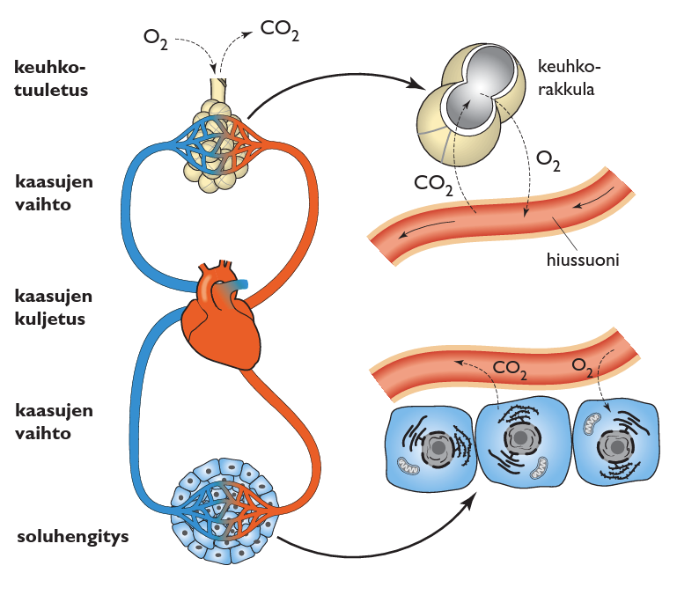
Tiivistelmä

